Slide 1
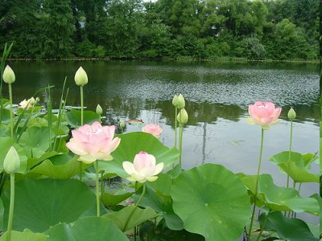
ỦY BAN NHÂN DÂN QUẬN PHÚ NHUẬN
TRƯỜNG TIỂU HỌC NGUYỄN ĐINH CHÍNH
TẬP ĐỌC
LỚP 3
VỀ QUÊ NGOẠI
CHỬ VĂN LONG

Slide 2
Kiểm tra bài cũ

Slide 3
Hãy chọn ý đúng nhất: Qua câu chuyện “Đôi bạn”, em thấy những người làng quê như thế nào?
a. Có phẩm chất tốt đẹp.
b. Sẵn sàng hi sinh cứu người.
c. Sẵn sàng chia sẻ khó khăn.
d. Cả 3 ý trên đều đúng.

Slide 4
Khởi động

Slide 5
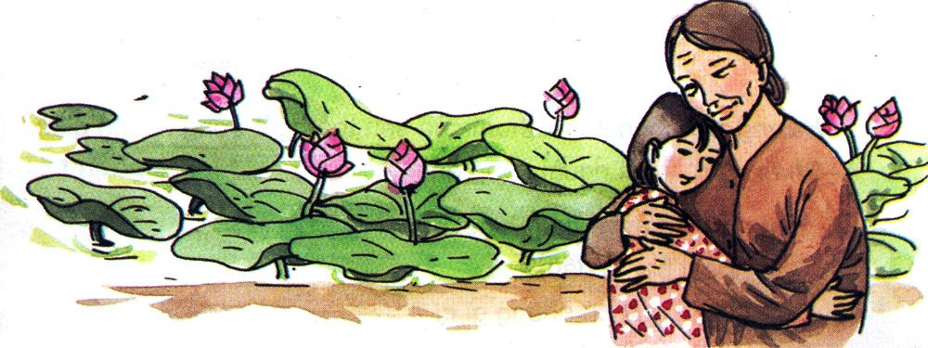
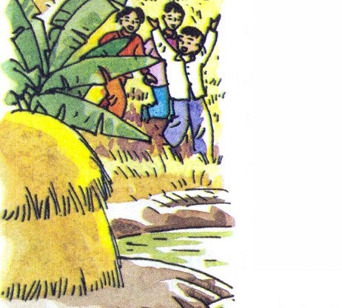
2
1

Slide 6
1

Slide 8
2

Slide 10
Luyện đọc

Slide 11
Khổ thơ 1: Từ đầu đến êm đềm.
Khổ thơ 2: Về thăm đến bà ngoại em.

Slide 12
Luyện đọc
* Đọc đúng:
- bất ngờ, ríu rít, mát rợp

Slide 13
Em về quê ngoại nghỉ hè,
Gặp đầm sen nở mà mê hương trời.
Gặp bà tuổi đã tám mươi,
Quên quên nhớ nhớ những lời ngày xưa.
Em ăn hạt gạo lâu rồi
Hôm nay mới gặp những người làm ra.
Những người chân đất thật thà
Em thương như thể thương bà ngoại em.

Slide 14
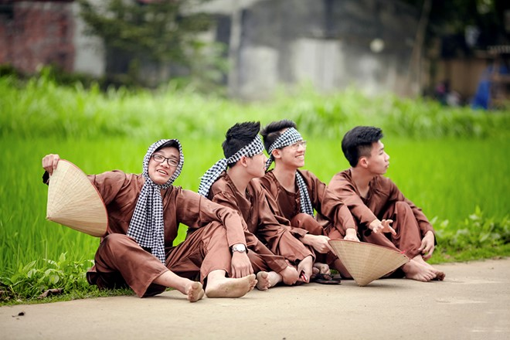
Tập đọc
Về quê ngoại
Luyện đọc
* Giải nghĩa từ:
- Hương trời: ý nói mùi thơm của hoa sen tỏa ngát trong không gian.
- Chân đất: ý nói người nông dân

Slide 15
Tìm hiểu bài

Slide 16
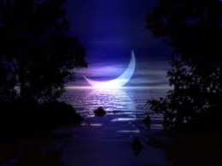
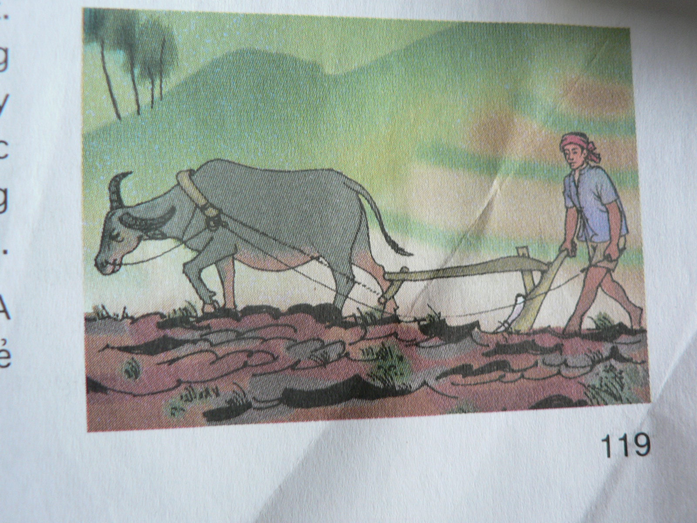
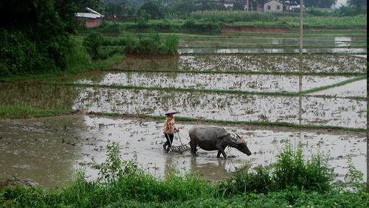
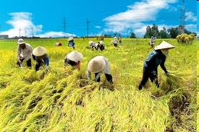
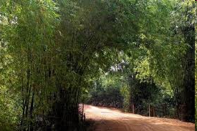
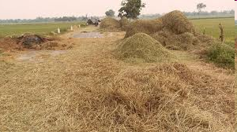
Tìm hiểu bài
1. Bạn nhỏ ở đâu về thăm quê ?
- Bạn nhỏ ở thành phố về thăm quê.
2. Quê ngoại bạn nhỏ ở đâu?
- Quê ngoại bạn nhỏ ở nông thôn.
3. Bạn thấy ở quê có những gì lạ?
- Đầm sen nở ngát hương / gặp trăng gặp gió bất ngờ / con đường đất rực màu rơm phơi / bóng tre mát rợp vai người / vầng trăng như lá thuyền trôi êm đềm…
4. Bạn nghĩ gì về những người làm ra hạt gạo?
- Họ rất thật thà. Bạn thương họ như thương người ruột thịt, thương bà ngoại mình.

Slide 17
Nội dung: Bạn nhỏ về thăm quê ngoại, thấy yêu thêm cảnh đẹp ở quê, yêu những người nông dân làm ra lúa gạo.

Slide 18
Học thuộc lòng

Slide 19
Về quê ngoại
Em về quê ngoại nghỉ hè,
Gặp đầm sen nở mà mê hương trời.
Gặp bà tuổi đã tám mươi,
Quên quên nhớ nhớ những lời ngày xưa.
Gặp trăng gặp gió bất ngờ,
Ở trong phố chẳng bao giờ có đâu.
Bạn bè ríu rít tìm nhau
Qua con đường đất rực màu rơm phơi.
Bóng tre mát rợp vai người
Vầng trăng như lá thuyền trôi êm đềm.

Slide 20
Về thăm quê ngoại ,lòng em
Yêu thêm cuộc sống, yêu thêm con người:
Em ăn hạt gạo lâu rồi
Hôm nay mới gặp những người làm ra.
Những người chân đất thật thà
Em thương như thể thương bà ngoại em.
CHỬ VĂN LONG
.

Slide 21
Em về quê ……………….,
………. sen nở mà mê hương trời.
Gặp bà tuổi đã ………..…..,
Quên quên nhớ nhớ những lời ngày xưa
……………….. gió bất ngờ,
Ở trong phố chẳng ……………………….
Bạn bè ríu rít tìm nhau
………..……… đất rực màu rơm phơi.
Bóng tre mát rợp vai người
Vầng trăng như lá thuyền …..………….

Slide 22
….….……. ngoại nghỉ hè,
Gặp đầm ………… mê hương trời.
……………………………,
Quên quên nhớ nhớ ………………..
………….gặp gió bất ngờ,
….…………………………………….
Bạn bè ríu rít ………….
…..……….. đất rực màu rơm phơi. ……………………………
…….………… thuyền trôi êm đềm.

Slide 23
Em ………………………..,
…………………………… hương trời.
Gặp ……………………….,
Quên quên …………………………….
Gặp ………………………,
Ở …………….………………………….
Bạn ……………………......
Qua ……………………………………
Bóng ……………………
................................................êm đềm

Slide 24
Trò chơi

Slide 25
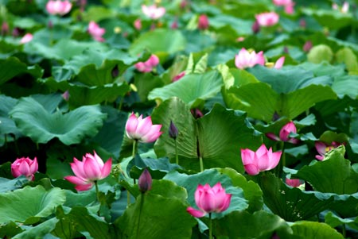
Trò chơi:
Xem tranh – đọc thơ
Em về quê ngoại nghỉ hè
Gặp đầm sen nở mà mê hương trời

Slide 26
Trò chơi:
Xem tranh – đọc thơ
Gặp bà tuổi đã tám mươi
Quên quên nhớ nhớ những lời ngày xưa

Slide 27
Trò chơi:
Xem tranh – đọc thơ
Gặp trăng gặp gió bất ngờ
Ở trong phố chẳng bao giờ có đâu

Slide 28
Trò chơi:
Xem tranh – đọc thơ
Bóng tre mát rợp vai người
Vầng trăng như lá thuyền trôi êm đềm

Slide 29
Trò chơi:
Xem tranh – đọc thơ
Bạn bè ríu rít tìm nhau
Qua con đường đất rực màu rơm phơi

Slide 30
Dặn dò:
Về học thuộc bài
Xem trước bài :
Mồ Côi xử kiện/139

Slide 31
CHÀO CÁC EM !

